Slide 1
Grundlagen Klimawandel und die Klimakrise
Name:
E-Mail

Slide 2
Inhalt
Klimawandel vs. Klimakrise
Wetter vs. Klima
Klima
Ursachen Klimawandel
Der natürliche Treibhauseffekt
Der anthropogene Treibhauseffekt
Der Kohlenstoffkreislauf
Auswirkungen der Klimakrise auf das Ökosystem
Wie passiert das? Regenwaldabholzung
Klima-Kipppunkte und Szenarien
Klimagerechtigkeit
Deutschland und Klimaschutz
Wie nah ist die Klimakrise in Deutschland?
Können wir das 1,5-Grad-Ziel noch erreichen?

Slide 3
Klimawandel vs. Klimakrise
Klimawandel
Klimakrise
Natürlicher Vorgang
Wird gestört von menschlichem Handeln, wie Emissionsausstoß
Begriff stellt bewusstseinsschaffende Wirkung dar
Wir stecken in einer Klimakrise und steuern immer mehr dahin
Auswirkung des menschengemachten/ beschleunigten Klimawandels
Schafft Bewusstsein
Daher der Begriff, den wir in diesem Rahmen verwenden

Slide 4
Wetter vs. Klima
Wetter
Klima
Täglicher Zustand der sichtbaren und spürbaren Atmosphäre
Wenn von sonnig, bewölkt, regnerisch, windig etc. an einem bestimmten Ort stattfindet.
Schwankungen sind möglich
Klima ist das Wetter nur in einem längeren Zeitraum
Mind. 30 Jahre
Ein Trend ist erkennbar

Slide 5
Klima
Trend der letzten 30 Jahren wird hier deutlich sichtbar
Temperatur Anstieg
Ist ein globales Phänomen

Slide 6
Ursachen der Klimakrise
Zu unterscheiden
Der natürliche Treibhauseffekt
Der anthropogene Treibhauseffekt

Slide 7
Der natürliche Treibhauseffekt
Ohne den natürlichen Treibhauseffekt wäre es auf der Erdoberfläche -18°C
Ohne wäre ein Leben auf der Erde nicht möglich

Slide 8
Der anthropogene Treibhauseffekt
Mit Beginn der Industrialisierung beeinflusst der Mensch den Treibhauseffekt durch zusätzlichen Ausstoß von Gasen
Die Erde wird dadurch überfordert
Gase können nicht umgewandelt werden
Der Treibhauseffekt wird verstärkt und beschleunigt

Slide 9
Der Kohlenstoffkreislauf

Slide 10
Auswirkungen der Klimakrise auf das Ökosystem
Ozeane versauern
Korallensterben
Eisschmelze
Extremwetterereignisse
Ernteausfälle
Hitzewellen
Artensterben
Armut und Hunger

Slide 11
Wie passiert das? Regenwaldabholzung!
Größter Speicher von CO2
Speicherkapazität wird durch Abholzen verringert
Die grüne Lunge der Erde wird zerstört für
Palmöl
Massentierhaltung
Futter
In den Tropen werden pro Minute 42 Fußballfelder gerohdet

Slide 12
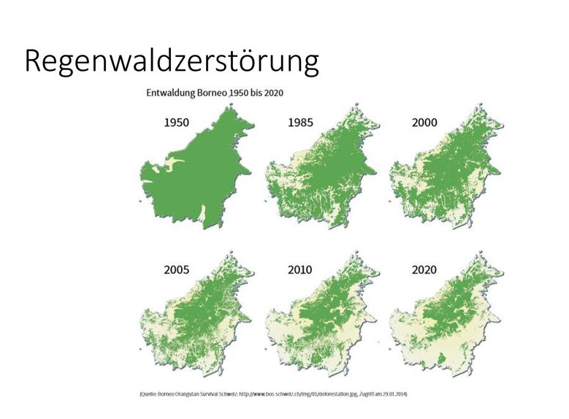

Slide 13
Kipppunkte
Punkte des Ökosystem, die sich bei Überschreitung nicht mehr selbst regenerieren können
Die Erderwärmung wäre unumkehrbar!!
Klimakrise verstärkt sich selbst (Rückkopplungseffekt)
Viele Kippunkte werden bei vermutlich 2°C überschritten sein

Slide 14
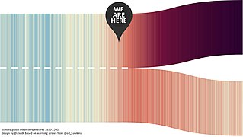

Slide 16
Klimagerechtigkeit

Slide 17
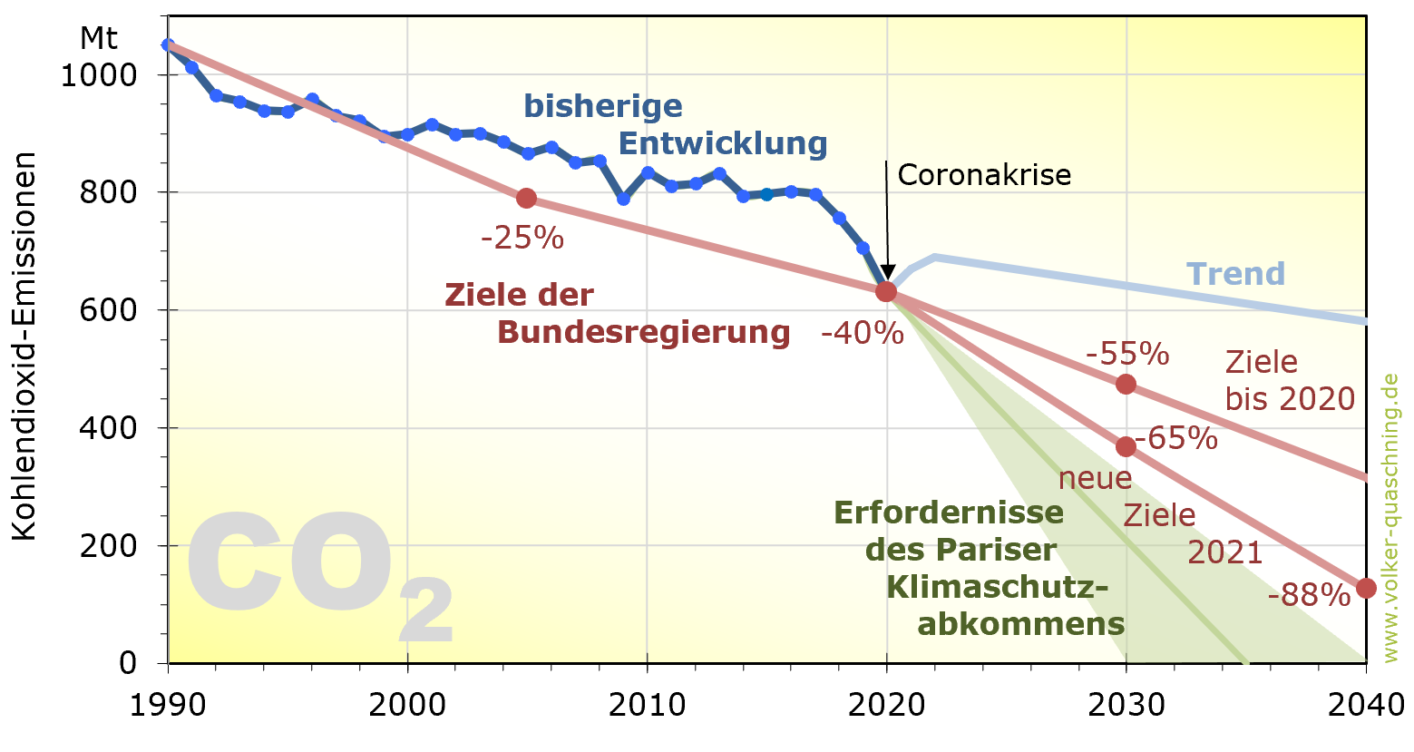
Deutschland und Klimaschutz
Wie weit ist Deutschland?

Slide 18
Deutschland braucht politische Veränderung!!
Die Politik muss massiv umsteuern und die Verantwortung übernehmen

Slide 19
Weitere Maßnahmen
Gleichzeitig Bedarf es Maßnahmen zur Ausbau von erneuerbarer Energie
Tendenz -> Regierung verhindert aktiv die Eindämmerung der Klimakrise

Slide 20
Wir nah ist die Klimakrise in Deutschland?
Im Globalen Vergleich verzeichnet man einen Temperaturanstieg von 1,6°C in Deutschland

Slide 21
Können wir das 1,5-Grad-Ziel noch erreichen?
JA!
Theoretisch schon…
Aber…
Das notwenige Wissen und die Technik für die Emmissionsreduktion sind vorhanden
Es bedarf politische Maßnahmen und gesellschaftliche Veränderungen, d.h. Maßnahmen auf allen Ebenen

Slide 22
Vielen Dank für Eure Aufmerksamkeit!
Fragen?
Anmerkungen?
Diskussionsbedarf?

